Slide 1
review

Slide 2
类定义
类与对象
类：一组相关的属性和行为的集合
对象：该类事物的具体个体。
类的组成
成员变量（与局部变量对应）：变量，只不过定义在类中，方法外，并且可以不用初始化。
成员方法:方法，不需要static
类的使用
创建对象 :类名 对象名 = new 类名();
使用成员 :对象名.变量名; 对象名.方法名(...);
当一个类有多个构造方法，或者多个同名方法（重载），
这些方法应该按顺序放置在一起
类内方法定义顺序依次是：公有方法或保护方法（给子类或父类使用） > 私有方法 > getter/setter方法。
别忘了重写 equal hashcode Tostring
在构造器中初始化

Slide 3
类构造器
构造方法
作用：对对象的数据进行初始化。
特点：
方法名和类名相同、没有返回值类型、没有返回值
注意事项
如果没定义构造方法，系统将默认给出无参构造方法
如果定义了构造方法，系统将不再给出默认无参构造方法
初始化阶段是执行类构造器方法的过程。构造方法是由编译器自动收集类中的类变量的赋值操作和静态语句块中的语句合并而成的。
虚拟机会保证子类构造方法执行之前，父类的构造方法已经执行完毕。

Slide 4
关键字
类的对象
this
Super
带圆括弧修饰构造方法
权限修饰符
private, 缺省， protected, public
状态修饰符
static
随着类的加载而加载、优先于对象存在、被所有对象共享、可以通过类名或对象名调用、不能有this引用。
方法访问特点：静态只能访问静态

Slide 5
final:最终的意思
可以修饰类，修饰成员变量，修饰成员方法
可提高程序响应效率，声明成final的情况：
不需要重新赋值的变量，包括类属性、局部变量。
对象参数前加final，表示不允许修改引用的指向。
类方法确定不允许被重写。
abstract：抽象类，抽象方法
抽象类不能实例化对象
与private 冲突、final 冲突、static 无意义

Slide 6
注意以下几种情况不会执行类初始化
通过子类引用父类的静态变量，只会触发父类的初始化，而不会触发子类的初始化。
定义对象数组，不会触发该类的初始化。
常量在编译期间会存入调用类的常量池中，本质上并没有直接引用定义常量的类，不会触发定义常量所在的类。
通过类名获取 Class 对象，不会触发类的初始化。
通过 Class.forName 加载指定类时，如果指定参数 initialize 为 false 时，也不会触发类初始化，其实这个参数是告诉虚拟机，是否要对类进行初始化。
通过 ClassLoader 默认的 loadClass 方法，也不会触发初始化动作。

Slide 7
继承
把多个类中相同的属性和行为提取出来，定义到一个类中, 让多个类和这个类产生一个关系，这多个类就具备这个类的属性和行为了
继承特点：java中只能单继承, 可以通过继承体系实现多层继承
好处: 提高了代码的复用性、可维护性\让类与类之间产生了一个关系，是多态的前提
弊端: 让类与类的耦合增强了。这样一个类的改动会直接影响另一个类。
注意事项：
私有成员不能被继承
构造方法不能被继承，使用super访问父类构造方法
不能为了部分功能使用继承
继承中的成员关系：
成员变量与方法：同名（this、super），不同名
构造方法
子类的所有构造方法默认都是访问父类的无参构造方法
如果父类没有无参构造方法，通过super(...)访问父类带参构造方法
通过this(...)访问本类其他构造方法。(一定要有一个访问父类的构造方法)
注意：super或者this只能出现一个，并且只能在语句的第一条语句。

Slide 8
接口
不是事物本身具备的功能，就考虑使用接口来扩展。
接口的特点：
定义接口用关键字interface
类实现接口用关键字implements
接口不能实例化
接口的实施类:抽象类，重写接口中的所有方法
接口的成员特点
成员变量:只能是常量。默认修饰符：public static final
成员方法:只能是抽象方法。默认修饰符：public abstract
类与接口的关系：可以单实现，也可以多实现。
接口与接口：可以单继承，也可以多继承。（实现单个或多个接口）

Slide 9
方法重载
在同一个类中，方法名相同，参数列表不同的方法。
参数列表不同：个数不同，数据类型不同
与返回值类型无关。
方法重写
在子类中，出现了和父类中一模一样的方法声明的现象。
可以使用父类功能，还可以增强该功能。
父类私有方法不能被重写
子类重写方法的访问权限不能比父类的方法低
静态只能重写静态。(算不上重写)

Slide 10
多态
同一个对象，在不同时刻表现出来的多种状态
多态的前提：
有继承关系
有方法重写
有父类或者父接口引用指向子类对象
多态中的成员访问特点：
成员变量: 编译看左边，运行看左边
成员方法: 编译看左边，运行看右边
静态方法: 编译看左边，运行看左边
如何访问子类特有功能
创建子类对象
向下转型
多态中的转型
向上转型: 子到父
向下转型：父到子(加强制转换)
注意类型转换异常
左边有编译才能通过

Slide 11
内部类
Java 类中不仅可以定义变量和方法，还可以定义类，这样定义在类内部的类就被称为内部类。
静态内部类
成员内部类
局部内部类
匿名内部类

Slide 12
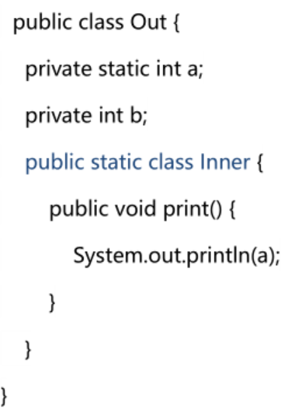
静态内部类
静态内部类可以访问外部类所有的静态变量和方法，即使是 private 的也一样。
静态内部类和一般类一致，可以定义静态变量、方法，构造方法等。
其它类使用静态内部类需要使用“外部类.静态内部类”方式：Out.Inner inner =new Out.Inner();inner.print();
Java集合类HashMap内部就有一个静态内部类Entry。Entry是HashMap存放元素的抽象，HashMap 内部维护 Entry 数组用了存放元素，但是 Entry 对使用者是透明的。像这种和外部类关系密切的，且不依赖外部类实例的，都可以使用静态内部类。

Slide 13
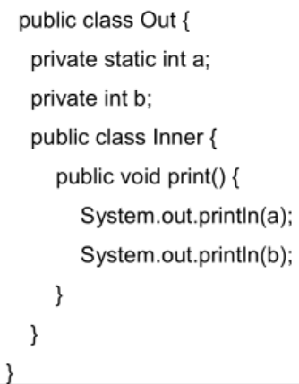
成员内部类
定义在类内部的非静态类，就是成员内部类。成员内部类不能定义静态方法和变量（final 修饰的除外）。
因为成员内部类是非静态的，类初始化的时候先初始化静态成员，如果允许成员内部类定义静态变量，那么成员内部类的静态变量初始化顺序是有歧义的。

Slide 14
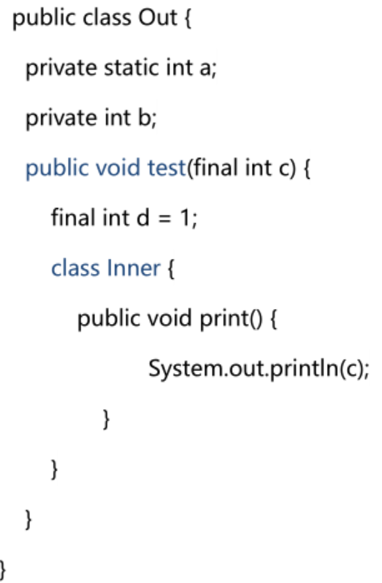
局部内部类(方法类)
定义在方法中的类，就是局部类。如果一个类只在某个方法中使用，则可以考虑使用局部类。

Slide 15
匿名内部类
必须要继承一个父类或者实现一个接口，当然也仅能只继承一个父类或者实现一个接口。
没有class关键字，因为匿名内部类是直接使用new来生成一个对象的引用。
比如监听器绑定到组件

Slide 16
枚举类
枚举成员名称需要全大写，单词间用下划线隔开。
枚举enum（括号内）的属性字段必须是私有且不可变。
成员名称：SUCCESS / UNKNOWN_REASON
枚举其实就是特殊的常量类，且构造方法被默认强制是私有。

Slide 17
JAVA 泛型
泛型提供了编译时类型安全检测机制，该机制允许程序员在编译时检测到非法的类型。泛型的本质是参数化类型，也就是说所操作的数据类型被指定为一个参数。
比如写一个排序方法，能够对整型数组、字符串数组甚至其他任何类型的数组进行排序，就可以使用 Java 泛型。
T，E，K，V泛型参数（形参）
？（实参）泛型通配符，代替具体类型
List<?> 在 逻 辑 上 是List<String>,List<Integer> 等所有 List<具体类型实参>的父类。
<? extends T>表示该通配符所代表的类型是 T 类型的子类。
<? super T>表示该通配符所代表的类型是 T 类型的父类。

Slide 18
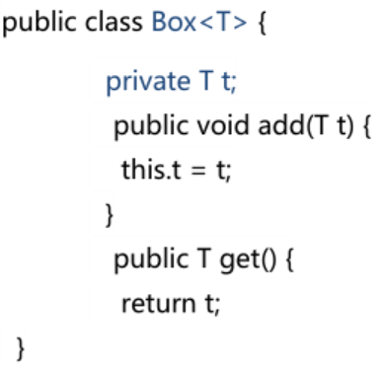
泛型类
泛型类的声明和非泛型类的声明类似，除了在类名后面添加了类型参数声明部分。
泛型类的类型参数声明部分也包含一个或多个类型参数，参数间用逗号隔开。
一个泛型参数，也被称为一个类型变量，是用于指定一个泛型类型名称的标识符。因为他们接受一个或多个参数，这些类被称为参数化的类或参数化的类型

Slide 19
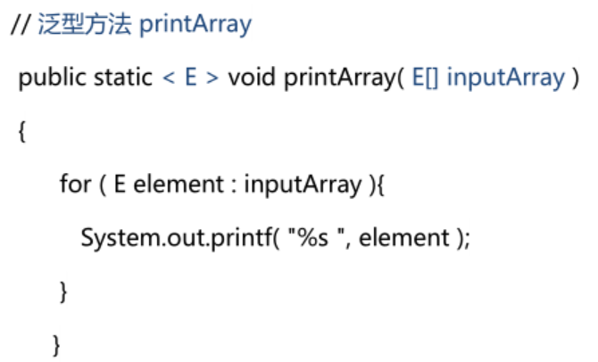
泛型方法
该方法在调用时可以接收不同类型的参数。根据传递给泛型方法的参数类型，编译器适当地处理每一个方法调用。

Slide 20
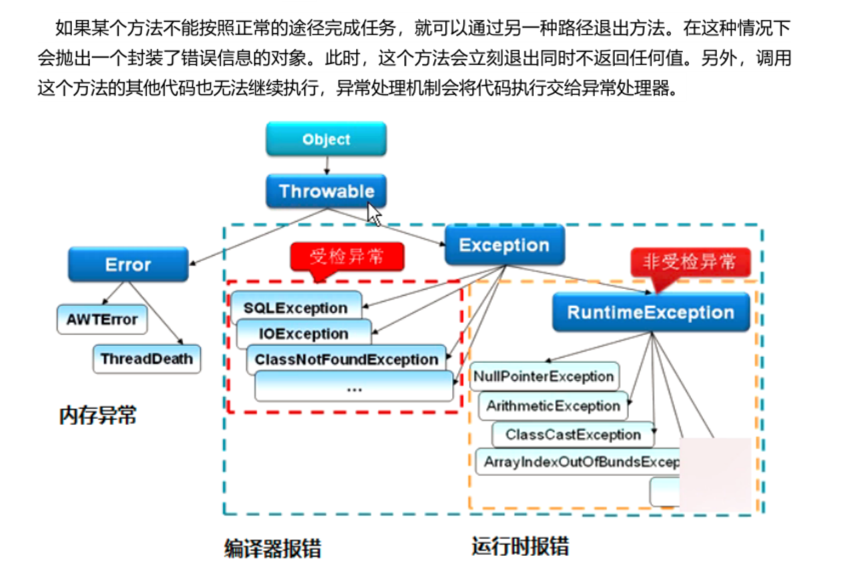

Slide 21
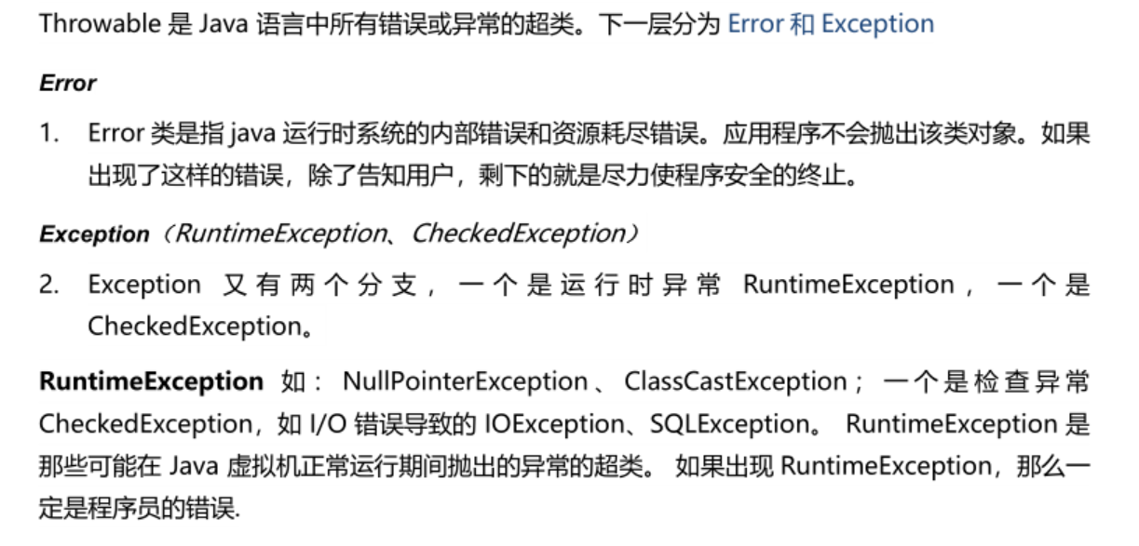

Slide 22
对大段代码进行try-catch，这是不负责任的表现。catch时请分清稳定代码和非稳定代码，稳定代码指的是无论如何不会出错的代码。对于非稳定代码的catch尽可能进行区分异常类型，再做对应的异常处理。
捕获异常是为了处理它，不要捕获了却什么都不处理而抛弃之，如果不想处理它，请将该异常抛给它的调用者。最外层的业务使用者，必须处理异常，将其转化为用户可以理解的内容。
finally块必须对资源对象、流对象进行关闭，有异常也要做try-catch。
不能在finally块中使用return，finally块中的return返回后方法结束执行，不会再执行try/catch块中的return语句。
捕获异常与抛异常，必须是完全匹配，或者捕获异常是抛异常的父类。

Slide 23
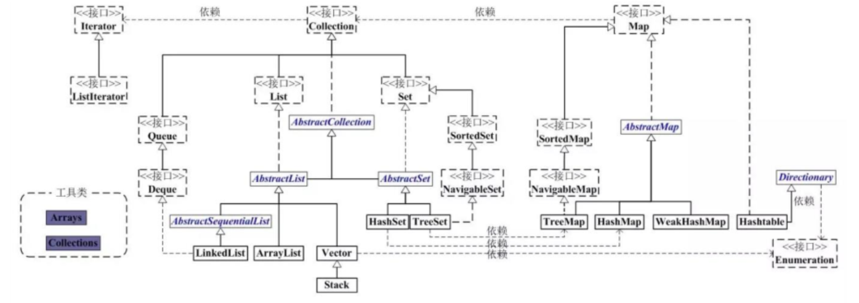
JAVA 集合
Collection：Collection 是集合 List、Set、Queue 的最基本的接口。
Iterator：迭代器，可以通过迭代器遍历集合中的数据
Map：是映射表的基础接口

Slide 24
对象的相等性本质是对象 hashCode 值（java 是依据对象的内存地址计算出的此序号）判断的，如果想判断两个不同的对象是否相等，就必须重写 Object 的 hashCode 方法和 equals 方法。
HashSet 首先判断两个元素的哈希值，如果哈希值一样，接着会比较equals 方法 如果 equls 结果为 true ，HashSet 就视为同一个元素。
Object的equals方法容易抛空指针异常，应使用常量或确定有值的对象来调用equals。 正例： "test".equals(object);
所有的相同类型的包装类对象之间值的比较，全部使用equals方法比较
Integer 和 String 对象都可以进行默认的 TreeSet 排序，而自定义类的对象是不可以的，自定义类必须实现 Comparable 接口，并且覆写相应的 compareTo()函数，才可以正常使用TreeSet。

Slide 25
不要在foreach循环里进行元素的remove/add操作。（因为没有改变长度）remove元素请使用Iterator方式，如果并发操作，需要对Iterator对象加锁。

Slide 26
GUI
组件：
基本组件：具有独立功能，依赖容器组件
容器组件：存储基本组件和容器组件
事件监听
事件源
事件
事件处理
事件监听

